Slide 1
Профилактика простудных заболеваний

Slide 2
Профилактика простудных заболеваний в детских садах.
Полноценная профилактика ОРВИ и гриппа у ребенка невозможна без участия родителей. Однако каждый детский сад в нашей стране обязан принимать ряд профилактических мер, защищая своих маленьких посетителей от простудных заболеваний.

Slide 3
Чистота и гигиена.
Всем известно, что детский сад или школа — это довольно агрессивная для ребенка вирусная среда, которая на первых порах провоцирует частые заболевания ОРВИ и гриппом. Тем не менее, дошкольные учреждения должны ежедневно помнить о простудной профилактике, и если родители замечают, что это происходит не в полной мере, они имеют право на обращение в Управление Роспотребнадзора.
Главное обязательное условие — это соблюдение чистоты и гигиены. Необходимо ежедневно проводить влажную уборку и чистить все игрушки, а также поверхности, к которым малыши прикасаются в течение дня. Проветривание помещений проводится минимум трижды в день: утром, до прихода детей, во время прогулок и перед сном. Причем температура в спальных и игровых комнатах не должна превышать 18-20 градусов. Отсутствие свежего воздуха в несколько раз повышает риск простудиться во время эпидемии ОРВИ и гриппа, так как в сухом воздухе остается высокая концентрация бактерий и микроорганизмов.

Slide 4
Воспитатели должны следить за тем, как часто дети моют руки с мылом, и отправлять их на эту процедуру после улицы и перед едой. Также желательно, чтобы педагоги напоминали малышам, что нужно избавляться от привычки прикасаться руками к лицу и засовывать пальцы в рот, но все же эта задача по большей части лежит на родителях.

Slide 5
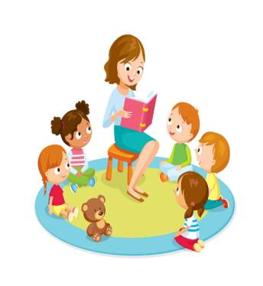
Профилактика простудных заболеваний
прогулки
Физические занятия
беседы
.
.
утренняя зарядка

Slide 6
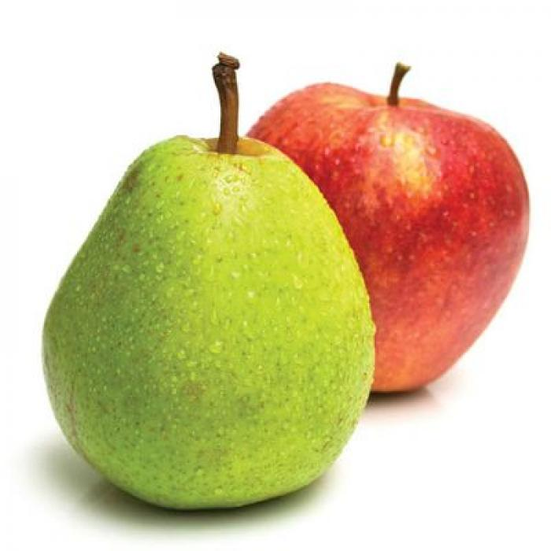
Повышение защитных сил организма в осенний-зимний период
Главным методом в дошкольных учреждениях по-прежнему остается специфическая профилактика, то есть сезонная вакцинация от гриппа. Разумеется, она проводится с письменного согласия родителей. Стоит отметить, что в некоторых садиках вообще не делают ряд прививок (не только от гриппа), а лишь дают направление на вакцинацию в поликлинику.
Незаменимой профилактикой служит правильная организация рациона питания. Меню детских садов должно содержать положенную норму белков (мясо-рыбные блюда и яично-творожные изделия), витаминов C и A (овощи, фрукты, соки). Горячие блюда готовятся с использованием йодированной соли.
.

Slide 7
Ограничение контактов с заболевшими детьми.
Один из самых важных пунктов — это как защищают в детском саду ребенка от контактов с носителями инфекции. К сожалению, в каждом втором садике осенью и зимой легко можно увидеть картину, когда в группе со всеми играют сразу несколько кашляющих или шмыгающих носом малышей. На самом деле, такая ситуация недопустима, и ваши претензии к педагогам будут вполне обоснованы, поскольку воспитатель не имеет право допускать в группу ребенка, проявляющего признаки болезни. Как минимум, его перед этим должна осмотреть медсестра. Более того, в разгар эпидемии гриппа, которая всегда наступает в зимние месяцы, всех детей, в идеале, встречает медсестра и измеряет им температуру, чтобы не допустить больного ребенка до занятий.

Slide 8
Если вдруг малыш почувствовал себя плохо в течение дня, медсестра должна изолировать его от других малышей, оставив, например, в своем кабинете до прихода родителей. Конечно, родителей сразу же извещают и просят забрать чадо как можно раньше, а не в обычное вечернее время.
Что касается членов семьи, им тоже положено извещать педагогов о том, что их малыш заболел, накануне посещения детского сада. А если ребенок остается дома из-за простуды, то впоследствии его нельзя допускать в группу без справки от педиатра о состоянии здоровья.

